Slide 1
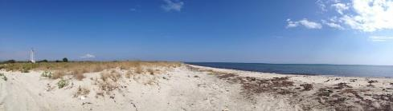
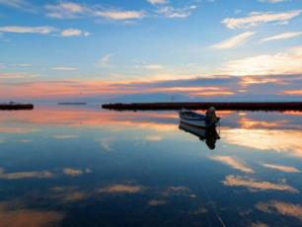

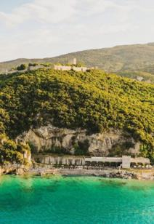

Η βιώσιμη ανάπτυξη υπό το πρίσμα της οικονομίας και της οικολογίας:
Η αποτίμηση της αξίας του παράκτιου περιβάλλοντος και του κόστους υποβάθμισής του βάσει των οικοσυστημικών του υπηρεσιών
23 Νοεμβρίου 2023
Διονύσης Λατινόπουλος
Αναπληρωτής Καθηγητής Τμήματος Μηχανικών Χωροταξίας και Ανάπτυξης, ΑΠΘ

Slide 2
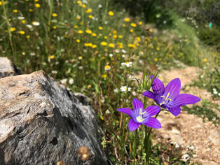
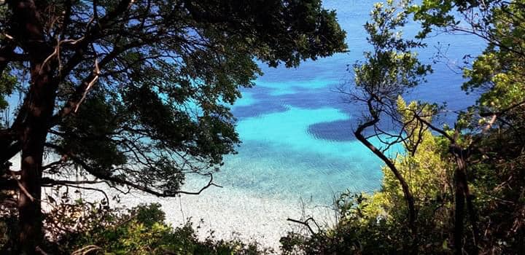
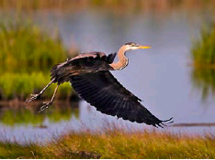
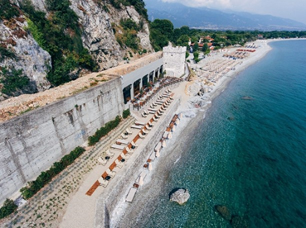

Αξίες οικοσυστημάτων
Η αποτίμηση της αξίας του παράκτιου περιβάλλοντος και του κόστους υποβάθμισής του βάσει των οικοσυστημικών του υπηρεσιών
Αξίες οικοσυστημάτων
Η αξία ενός οικοσυστήματος προκύπτει από τα αγαθά ή/και τις υπηρεσίες που προσφέρει το οικοσύστημα στον άνθρωπο ή και στη φύση. Τα τελευταία χρόνια οι αξίες αυτές χαρακτηρίζονται και ως οικοσυστημικές υπηρεσίες
οι αξίες των αγαθών και οι υπηρεσιών ενός οικοσυστήματος είναι αλληλένδετες όσον αφορά στην παροχή οφέλους από το οικοσύστημα προς τον άνθρωπο. Οι αλλαγές και οι τροποποιήσεις των διαφόρων ενδιάμεσων λειτουργιών και των διαδικασιών των οικοσυστημάτων οδηγούν σε αλλαγές/μεταβολές στην ανθρώπινη ευημερία
Δ. Λατινόπουλος

Slide 3
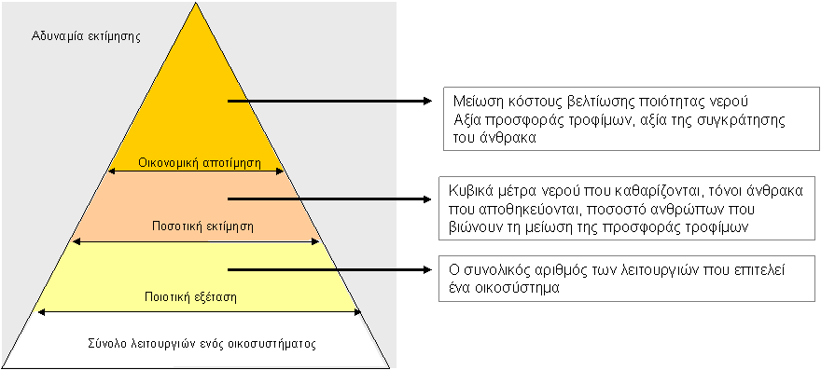
Αξίες οικοσυστημάτων
Η αποτίμηση της αξίας του παράκτιου περιβάλλοντος και του κόστους υποβάθμισής του βάσει των οικοσυστημικών του υπηρεσιών
Γιατί μας ενδιαφέρει να εκτιμήσουμε την αξία του περιβάλλοντος ή των οικοσυστημάτων (και αντίστοιχα των παράκτιων περιοχών και των υγροτόπων);
1. Για να εκτιμήσουμε τη συνολική συνεισφορά του περιβάλλοντος στην οικονομική και κοινωνική ευημερία
Για να κατανοήσουμε τα αίτια της χρήσης του περιβάλλοντος από τους διάφορους οικονομικούς παράγοντες και τα αποτελέσματα αυτής της χρήσης (υποβάθμιση, ρύπανση, κτλ)
Για να εκτιμήσουμε τις επιπτώσεις διαφορετικών σεναρίων δράσης/πολιτικών έτσι ώστε να μας βοηθήσουν στην σωστή λήψη αποφάσεων (περιβαλλοντικής) διαχείρισης
Δ. Λατινόπουλος

Slide 4
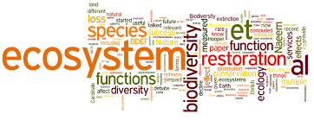
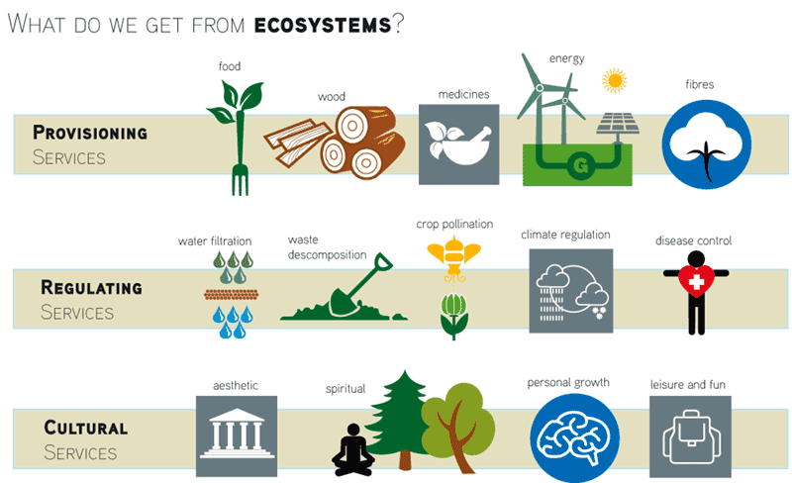
Οικοσυστημικές υπηρεσίες
Η αποτίμηση της αξίας του παράκτιου περιβάλλοντος και του κόστους υποβάθμισής του βάσει των οικοσυστημικών του υπηρεσιών
Ως οικοσυστημικές υπηρεσίες ορίζονται:
«τα οφέλη που οι άνθρωποι καρπώνονται από τη φύση» (ΜΑ 2005),
ή αλλιώς:
«οι πτυχές των οικοσυστημάτων που χρησιμοποιούνται ενεργά ή παθητικά, για την επίτευξη της ανθρώπινης ευημερίας» (Fisher et al. 2009).
Δ. Λατινόπουλος

Slide 5
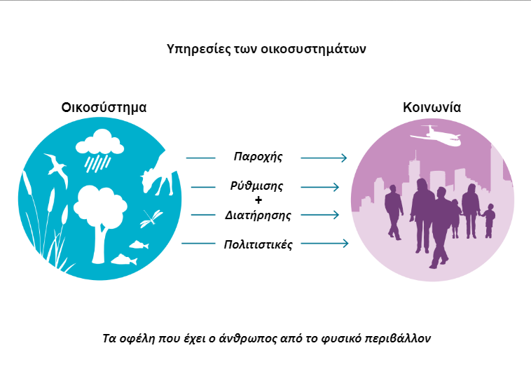
Οικοσυστημικές υπηρεσίες
Η αποτίμηση της αξίας του παράκτιου περιβάλλοντος και του κόστους υποβάθμισής του βάσει των οικοσυστημικών του υπηρεσιών
Οι υπηρεσίες που παρέχουν τα φυσικά οικοσυστήματα ταξινομούνται σε τρεις γενικές κατηγορίες (σύστημα CICES):
Παραγωγικές/προμηθευτικές υπηρεσίες: π.χ. παραγωγή τροφίμων, καυσίμων, ινών, γενετικών πόρων, φαρμάκων, κτλ.
Ρυθμιστικές Υπηρεσίες και Υπηρεσίες διατήρησης: π.χ. ρύθμιση της ποιότητας και ποσότητας των υδάτων και των πλημμυρικών φαινομένων, ρύθμιση της ποιότητας του αέρα και του κλίματος, προστασία από τη διάβρωση, κτλ.
Πολιτιστικές υπηρεσίες: π.χ. αισθητική απόλαυση, τουρισμός και υπαίθρια αναψυχή, εκπαίδευση, πνευματικές και θρησκευτικές υπηρεσίες, καλλιτεχνικές δραστηριότητες, κτλ.
Δ. Λατινόπουλος

Slide 6
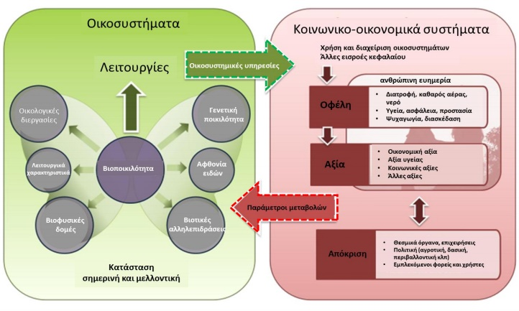
Οικοσυστημικές υπηρεσίες
Η αποτίμηση της αξίας του παράκτιου περιβάλλοντος και του κόστους υποβάθμισής του βάσει των οικοσυστημικών του υπηρεσιών
Εννοιολογική σύνδεση λειτουργιών/αξιών/οικοσυστημικών υπηρεσιών
Δ. Λατινόπουλος

Slide 7

Οικοσυστημικές υπηρεσίες
Η αποτίμηση της αξίας του παράκτιου περιβάλλοντος και του κόστους υποβάθμισής του βάσει των οικοσυστημικών του υπηρεσιών
Οι άνθρωποι/κοινωνίες διαφέρουν στο πώς αξιολογούν τη φύση/το περιβάλλον
Δ. Λατινόπουλος

Slide 8
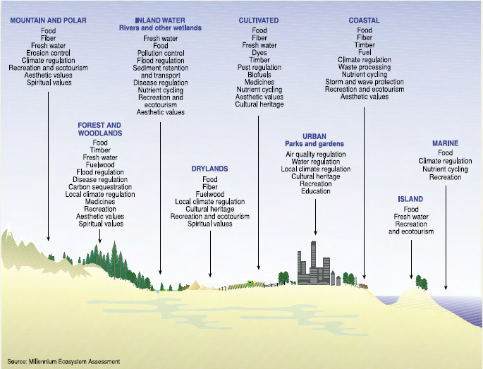
Η αξία των υγροτόπων και των παράκτιων περιοχών
Η αποτίμηση της αξίας του παράκτιου περιβάλλοντος και του κόστους υποβάθμισής του βάσει των οικοσυστημικών του υπηρεσιών
Κάθε οικοσύστημα παράγει διαφορετικές οικοσυστημικές υπηρεσίες
Οικοσυστημικές υπηρεσίες
Δ. Λατινόπουλος

Slide 9
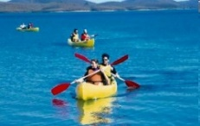
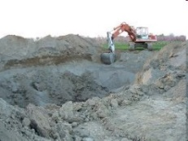
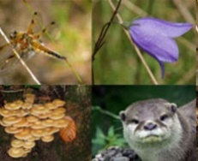
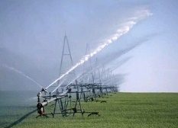
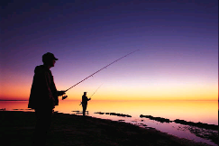
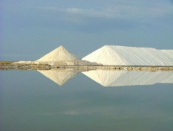
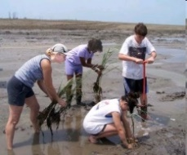
Η αποτίμηση της αξίας του παράκτιου περιβάλλοντος και του κόστους υποβάθμισής του βάσει των οικοσυστημικών του υπηρεσιών
Παράδειγμα ποιοτικής αξιολόγησης οικοσυστημικών υπηρεσιών
Αξία | Πολύ υψηλή | Υψηλή | Μέτρια | Χαμηλή | Ανύπαρκτη
Βιολογική
Υδρευτική
Αρδευτική
Υδροηλεκτρική
Αλιευτική
Κτηνοτροφική
Θηραματική
Υλοτομική
Αλατοληπτική
Αμμοληπτική
Επιστημονική
Εκπαιδευτική
Πολιτιστική
Αναψυχική/Τουριστική
Αντιπλημμυρική
Αντιδιαβρωτική
Βελτίωση ποιότητας νερού
Βελτίωση του μικροκλίματος
Αποθήκευση άνθρακα
Επικονίαση
Οικοσυστημικές υπηρεσίες
Δ. Λατινόπουλος

Slide 10
Οικοσυστημικές υπηρεσίες
Η αποτίμηση της αξίας του παράκτιου περιβάλλοντος και του κόστους υποβάθμισής του βάσει των οικοσυστημικών του υπηρεσιών
Τα τελευταία χρόνια οι οικοσυστημικές υπηρεσίες αναδεικνύονται ως μία νέα και δυνητικά ισχυρή ιδέα για την καθοδήγηση της βιώσιμης ανάπτυξης, καθώς και για την ανάπτυξη δίκαιων στρατηγικών και πολιτικών αποφάσεων διαχείρισης των φυσικών πόρων
Οι οικοσυστημικές υπηρεσίες περιγράφουν:
  οφέλη που καρπώνονται οι άνθρωποι από το περιβάλλον, τα οποία περιλαμβάνουν αγαθά και υπηρεσίες που μπορούν να μετρηθούν εύκολα σε οικονομικούς όρους (π.χ. τρόφιμα, τουρισμός, πρώτες ύλες, κτλ.)
  οφέλη που δεν μπορούν να μετρηθούν εύκολα σε οικονομικούς όρους και πρέπει να υπολογιστούν με έμμεσο τρόπο οι αξίες τους (π.χ. αξία της υγείας, η αξία της δέσμευσης άνθρακα, η αξία της διατήρησης της βιοποικιλότητας, κτλ.)
Συνολική αξία
Χρηστικές αξίες
Μη Χρηστικές αξίες
Αξίες άμεσης χρήσης
Αξίες έμμεσης χρήσης
Αξία μελλοντικής χρήσης
Αξία κληροδοτήματος
Αξία
ύπαρξης
Δ. Λατινόπουλος

Slide 11
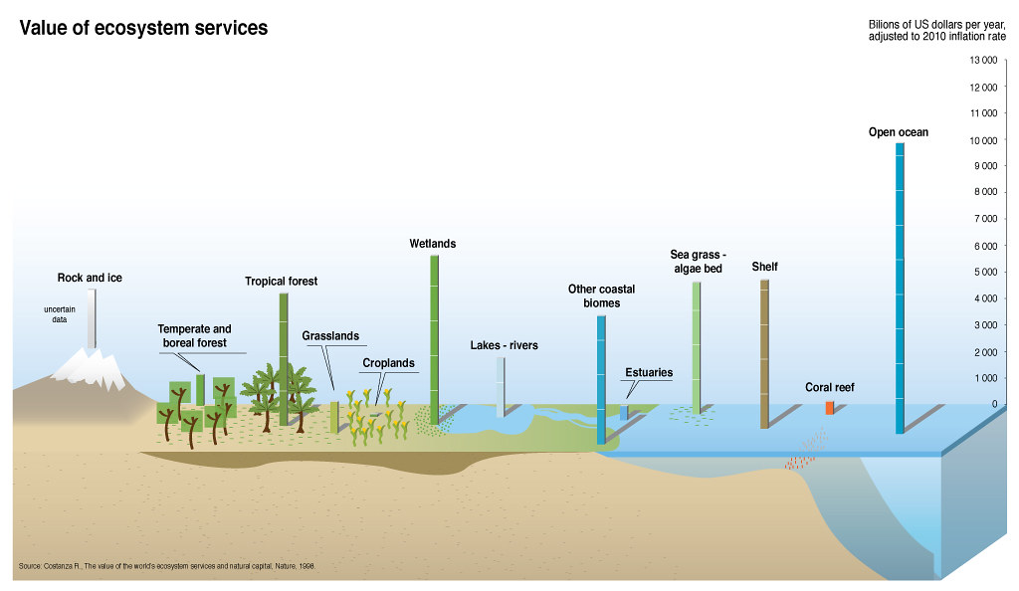
Η αξία των υγροτόπων και των παράκτιων περιοχών
Η αποτίμηση της αξίας του παράκτιου περιβάλλοντος και του κόστους υποβάθμισής του βάσει των οικοσυστημικών του υπηρεσιών
Κάθε οικοσύστημα παράγει διαφορετικές οικοσυστημικές υπηρεσίες
Οικοσυστημικές υπηρεσίες
Δ. Λατινόπουλος

Slide 12
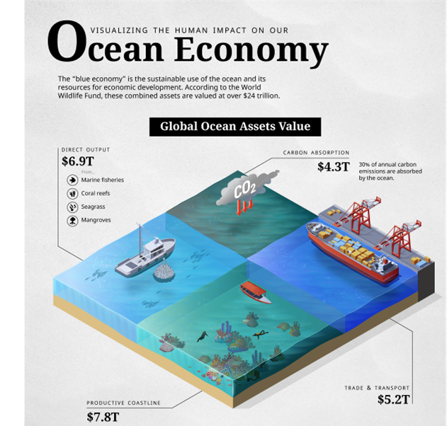
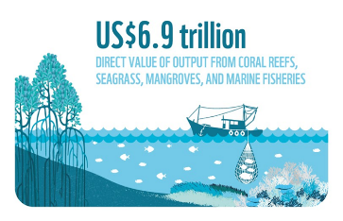
Η αξία των υγροτόπων και των παράκτιων περιοχών
Η αποτίμηση της αξίας του παράκτιου περιβάλλοντος και του κόστους υποβάθμισής του βάσει των οικοσυστημικών του υπηρεσιών
Οικοσυστημικές υπηρεσίες παράκτιου/θαλάσσιου χώρου
Οικοσυστημικές υπηρεσίες
Δ. Λατινόπουλος

Slide 13
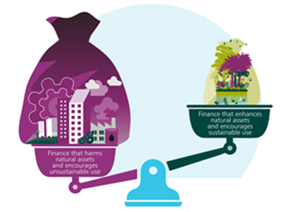
Οικονομική αποτίμηση
Η αποτίμηση της αξίας του παράκτιου περιβάλλοντος και του κόστους υποβάθμισής του βάσει των οικοσυστημικών του υπηρεσιών
Η πρόκληση της οικονομικής αποτίμησης του περιβάλλοντος
Τα φυσικά οικοσυστήματα επιτελούν περισσότερες από μια λειτουργίες ταυτόχρονα και προσφέρουν πλήθος αξιών στον άνθρωπο
Οι αξίες που προκύπτουν αποτιμώνται συνήθως με διαφορετικές μεθόδους και εκφράζονται σε διαφορετικές μονάδες → μετατροπή σε μια σταθερή μονάδα (€) ενέχει υποκειμενική κρίση και δεν είναι πάντοτε δυνατή
Οι οικονομικές αξίες του περιβάλλοντος συχνά δεν προστίθενται και η αλληλοεπικάλυψη των αξιών αυτών είναι συχνό πρόβλημα
Η χρήση του περιβάλλοντος για την επίτευξη οικονομικού οφέλους μπορεί να επιδράσει αρνητικά ή και θετικά στην ίδια την αξία χρήσης μετά από κάποιο χρονικό διάστημα
Αλιεύματα
Επιπτώσεις στις οικοσυστημικές υπηρεσίες
ναυτιλία
Τουρισμός
λιμάνια
ΑΠΕ
ιχθυοκαλλιέργειες
Δ. Λατινόπουλος
Εξάρτηση από τις οικοσυστημικές υπηρεσίες (εξάρτηση από την κατάσταση του περιβάλλοντος)

Slide 14

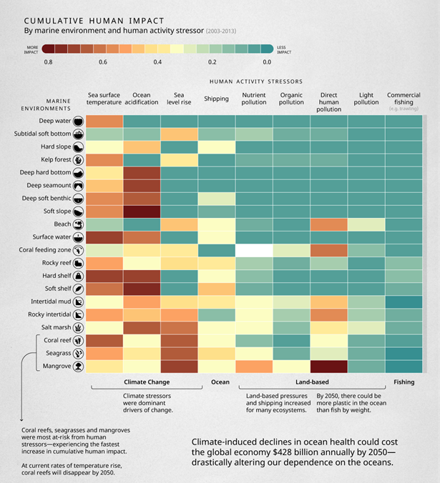
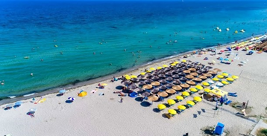
Οικοσυστημικές υπηρεσίες της Πιερίας
Η αποτίμηση της αξίας του παράκτιου περιβάλλοντος και του κόστους υποβάθμισής του βάσει των οικοσυστημικών του υπηρεσιών
Δ. Λατινόπουλος

Slide 15
Οικονομική αποτίμηση
Η αποτίμηση της αξίας του παράκτιου περιβάλλοντος και του κόστους υποβάθμισής του βάσει των οικοσυστημικών του υπηρεσιών
Εκτίμηση της (συνολικής) αξίας του παράκτιου περιβάλλοντος
Η εκτίμηση της αξίας μιας παράκτιας περιοχής μπορεί να σχετίζεται με την εφαρμογή πολιτικών προστασίας ή αποκατάστασης των περιοχών αυτών:
1^{η} προσέγγιση (αξία προστασίας): Μέσω της αξίας κάποιων αγαθών, η «παραγωγή» των οποίων προϋποθέτει ότι το περιβάλλον είναι και θα παραμείνει σε καλή οικολογική κατάσταση
Παράδειγμα: Η αλιεία συγκεκριμένων θαλάσσιων ειδών προϋποθέτει συνθήκες οικολογικής ισορροπίας στα θαλάσσια/παράκτια οικοσυστήματα → Η υφιστάμενη χρηματική αξία των αλιευμάτων μπορεί να αποτελέσει μέτρο εκτίμησης της αξίας προστασίας του εν λόγω οικοσυστήματος ή μέτρο εκτίμησης του περιβαλλοντικού κόστους υποβάθμισής του
2^{η} προσέγγιση (αξία αποκατάστασης):Μέσω της μειωμένης αξίας που έχουν σήμερα κάποια αγαθά/υπηρεσίες εξαιτίας της περιβαλλοντικής υποβάθμισης
Παράδειγμα: Σε έναν υποβαθμισμένο παράκτιο οικοσύστημα η αξία αναψυχής (π.χ. τουρισμός) είναι αρκετά περιορισμένη. Η περιβαλλοντική αξία μπορεί λοιπόν να μετρηθεί ως προς την ενδεχόμενη αύξηση των εσόδων από τον τουρισμό σε περίπτωση αποκατάστασης της περιοχής.
Δ. Λατινόπουλος

Slide 16
Οικονομική αποτίμηση
Η αποτίμηση της αξίας του παράκτιου περιβάλλοντος και του κόστους υποβάθμισής του βάσει των οικοσυστημικών του υπηρεσιών
Παραδείγματα εκτίμησης της αξίας του παράκτιου περιβάλλοντος
Εκτίμηση κόστους περιβαλλοντικού ατυχήματος στον παράκτιο-θαλάσσιο χώρο
Εκτίμηση κόστους/αξίας αποκατάστασης παράκτιου περιβάλλοντος
Εκτίμηση περιβαλλοντικού κόστους από συγκεκριμένη δραστηριότητα (π.χ. γεωργία) στα παράκτια οικοσυστήματα
Εκτίμηση της αξίας βελτίωσης της ποιότητας του θαλασσινού νερού (για διάφορες δραστηριότητες όπως η αλιεία, ιχθυοκαλλιέργεια, ο τουρισμός, κτλ.) αλλά και για την αποφυγή ασθενειών που μπορεί να συνδέονται με κακή ποιότητα υδάτων.
Εκτίμηση της αξίας ελεύθερης πρόσβασης και χρήσης του παράκτιου χώρου
Εκτίμηση της αισθητικής αξίας ενός παράκτιου οικοσυστήματος
Εκτίμηση του κόστους και του οφέλους από την οριοθέτηση μιας παράκτιας/θαλάσσιας ζώνης (περιοχής) προστασίας
Εκτίμηση της αξίας προστασίας της βιοποικιλότητας και των σπάνιων ειδών μιας παράκτιας/θαλάσσιας περιοχής
Εκτίμηση της αξίας προστασίας των ακτών από τη διάβρωση και τις πλημμύρες
Εκτίμηση της αξίας βελτίωσης των υδάτων από φαινόμενα ευτροφισμού
Εκτίμηση της αξίας προστασίας των υπόγειων υδάτων από την υφαλμύρινση
Αξία συγκράτησης/απορρόφησης άνθρακα σε ένα παράκτιο οικοσύστημα (π.χ. σε λιβάδια Ποσειδωνίας).
Εκτίμηση κόστους στον παράκτιο χώρο από την κλιματική αλλαγή
Αρκετές τέτοιες μελέτες έχουν γίνει τα τελευταία 20 χρόνια και στον ελληνικό παράκτιο χώρο, σε περιοχές όπως: Θερμαϊκός κόλπος, Λέσβος, Ζάκυνθος, Παγασητικός Κόλπος, Ρέθυμνο, Χαλκιδική
Δ. Λατινόπουλος

Slide 17
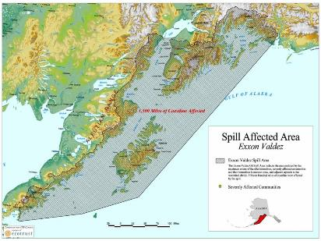
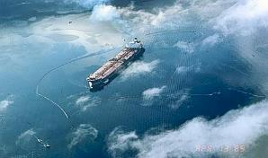
Οικονομική αποτίμηση: Παραδείγματα
Η αποτίμηση της αξίας του παράκτιου περιβάλλοντος και του κόστους υποβάθμισής του βάσει των οικοσυστημικών του υπηρεσιών
Παράδειγμα εφαρμογής οικονομικής αποτίμησης (1): Αποτίμηση θαλάσσιων ατυχημάτων ρύπανσης - Exxon Valdez
1989: Το πετρελαιοφόρο “Exxon Valdez” πέφτει πάνω σε ύφαλο κοντά στο λιμάνι Valdez της Αλάσκα
40 εκατομμύρια λίτρα πετρελαίου, περίπου το 1/5 του πετρελαίου που μετέφερε χύθηκαν στη θάλασσα (πορθμός Prince William)
Δημιουργία πετρελαιοκηλίδας κατά μήκος 1.700 χλμ στις ακτές της Αλάσκα
Μία από τις μεγαλύτερες οικολογικές καταστροφές των ΗΠΑ με πολύ σοβαρές επιπτώσεις:
  Στο θαλάσσιο οικοσύστημα και τους πληθυσμούς των θαλάσσιων θηλαστικών και των αλιευμάτων (σοβαρές οικονομικές επιπτώσεις στην αλιεία)
  Στο παρθένο χερσαίο οικοσύστημα και ειδικότερα στους πληθυσμούς των πουλιών
  Στον τουρισμό της ευρύτερης περιοχής
Συνολικό κόστος= 2,75 δισεκατομμύρια δολάρια
Δ. Λατινόπουλος

Slide 18
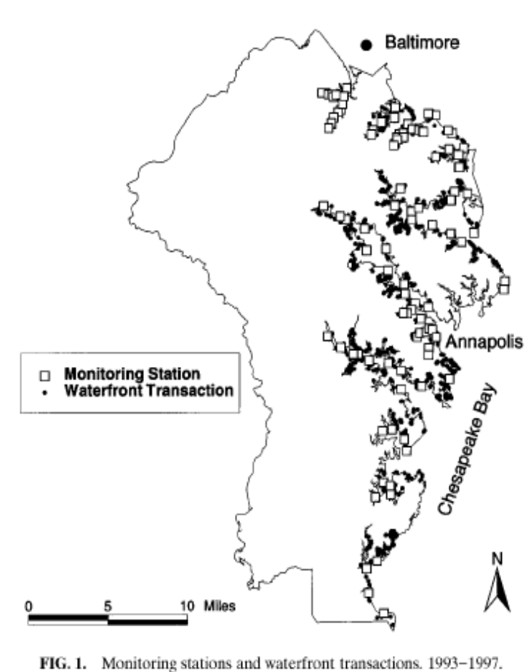
Οικονομική αποτίμηση: Παραδείγματα
Η αποτίμηση της αξίας του παράκτιου περιβάλλοντος και του κόστους υποβάθμισής του βάσει των οικοσυστημικών του υπηρεσιών
Παράδειγμα εφαρμογής οικονομικής αποτίμησης (2): Αξία της ποιότητας του θαλασσινού νερού
Η επίδραση της ποιότητας του θαλασσινού νερού στις αξίες των ακινήτων (Leggett and Bockstael, 2000)
Η ποιότητα νερού μετρήθηκε με βάση τα επίπεδα (συγκεντρώσεις) των κολοβακτηριδίων. Υψηλή παρουσία συγκεντρώσεων επηρεάζει τις δραστηριότητες αναψυχής που μπορούν να πραγματοποιηθούν στην περιοχή (λόγω δυσάρεστης οσμής αλλά και λόγω κινδύνων στην υγεία).
Χρησιμοποιήθηκαν 104 σημεία δειγματοληψίας και δεδομένα από 1183 αγοραπωλησίες ακινήτων.
Εκτιμήθηκε ότι μια πολιτική προστασίας του θαλάσσιου περιβάλλοντος και μείωσης της ρύπανσης θα μπορούσε να αποφέρει αύξηση κατά 2% στη μέση αξία όλων των ακινήτων της περιοχής (12 εκατ $ για όλη την περιοχή)
Δ. Λατινόπουλος

Slide 19

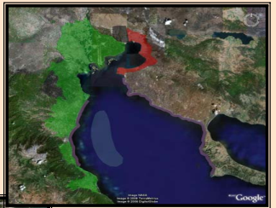
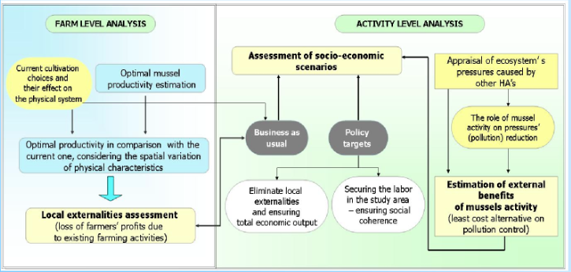
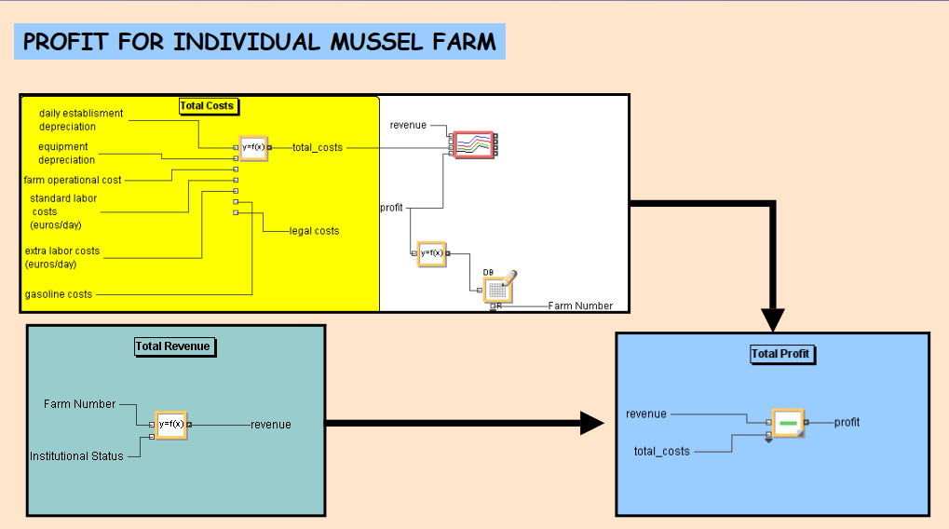
Οικονομική αποτίμηση
Η αποτίμηση της αξίας του παράκτιου περιβάλλοντος και του κόστους υποβάθμισής του βάσει των οικοσυστημικών του υπηρεσιών
ΕΡΕΥΝΕΣ ΣΧΕΤΙΚΕΣ ΜΕ ΤΙΣ ΟΙΚΟΣΥΣΤΗΜΙΚΕΣ ΥΠΗΡΕΣΙΕΣ ΚΑΙ ΤΙΣ ΑΞΙΕΣ ΤΟΥ ΠΑΡΑΚΤΙΟΥ/ΘΑΛΑΣΣΙΟΥ ΧΩΡΟΥ
Aνάπτυξη μιας αυτό-εξελισσόμενης, ολιστικής επιστημονικής προσέγγισης και υποστηρικτικών εργαλείων για την αποτίμηση διαφορετικών επιλογών βιώσιμης διαχείρισης, μέσω ισορροπημένης μελέτης των οικολογικών, κοινωνικών και οικονομικών παραγόντων των Συστημάτων Παράκτιας Ζώνης
Δ. Λατινόπουλος

Slide 20
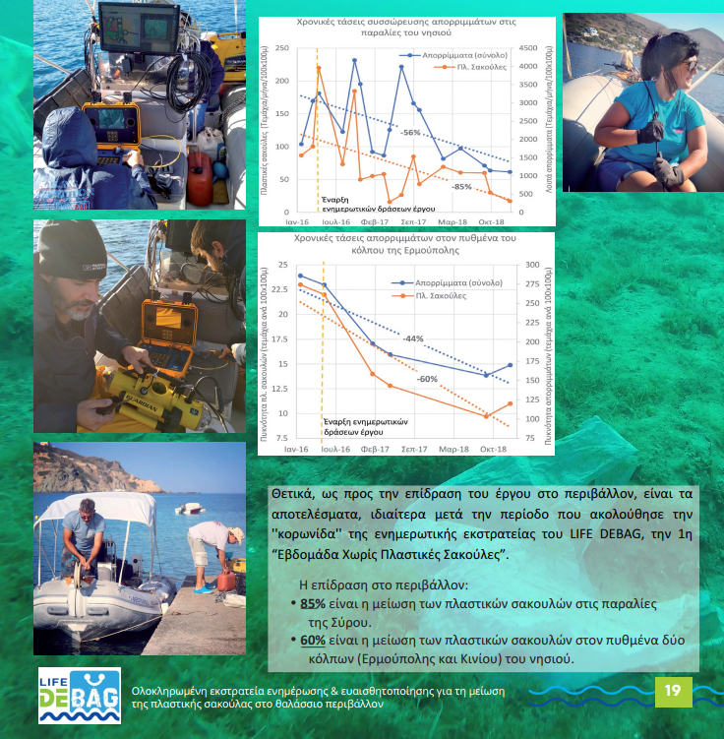
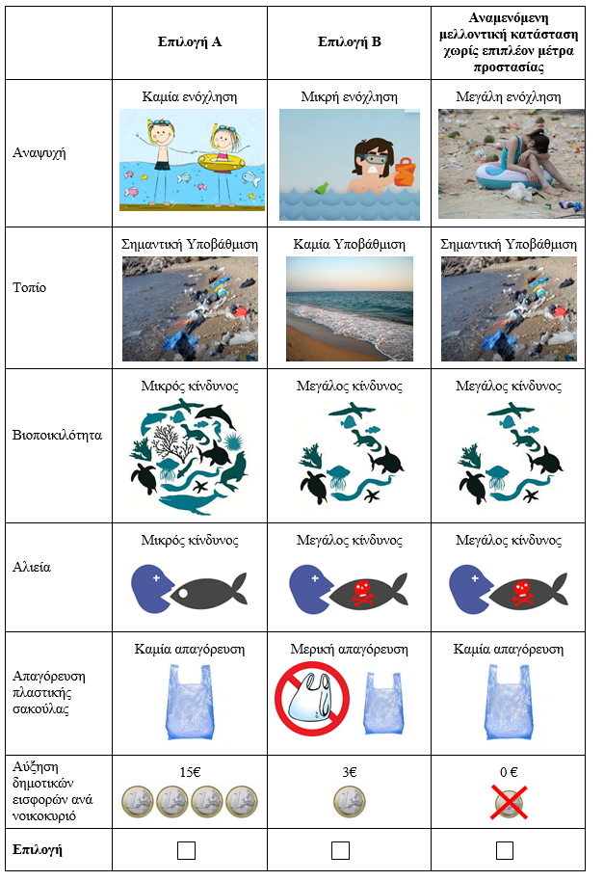

Οικονομική αποτίμηση
Η αποτίμηση της αξίας του παράκτιου περιβάλλοντος και του κόστους υποβάθμισής του βάσει των οικοσυστημικών του υπηρεσιών
ΕΡΕΥΝΕΣ ΣΧΕΤΙΚΕΣ ΜΕ ΤΙΣ ΟΙΚΟΣΥΣΤΗΜΙΚΕΣ ΥΠΗΡΕΣΙΕΣ ΚΑΙ ΤΙΣ ΑΞΙΕΣ ΤΟΥ ΠΑΡΑΚΤΙΟΥ/ΘΑΛΑΣΣΙΟΥ ΧΩΡΟΥ
Έρευνα αποτίμηση σεναρίων περιβαλλοντικής προστασίας
Δ. Λατινόπουλος

Slide 21

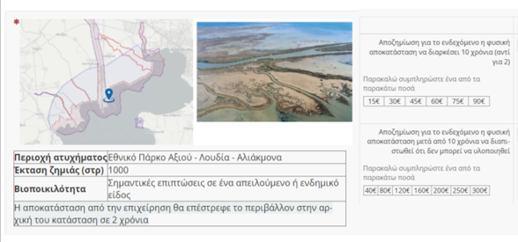
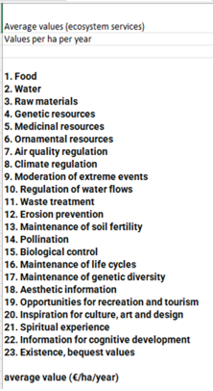
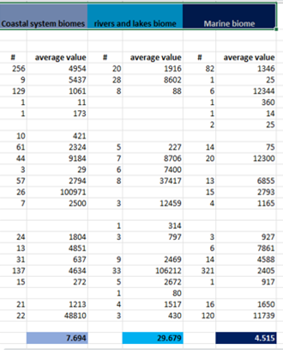
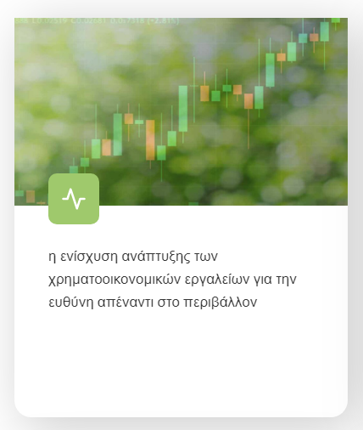
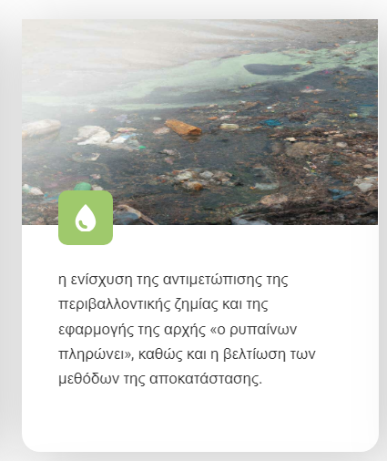
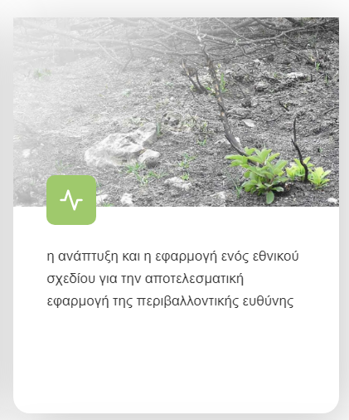
Οικονομική αποτίμηση
Η αποτίμηση της αξίας του παράκτιου περιβάλλοντος και του κόστους υποβάθμισής του βάσει των οικοσυστημικών του υπηρεσιών
ΕΡΕΥΝΕΣ ΣΧΕΤΙΚΕΣ ΜΕ ΤΙΣ ΟΙΚΟΣΥΣΤΗΜΙΚΕΣ ΥΠΗΡΕΣΙΕΣ ΚΑΙ ΤΙΣ ΑΞΙΕΣ ΤΟΥ ΠΑΡΑΚΤΙΟΥ/ΘΑΛΑΣΣΙΟΥ ΧΩΡΟΥ
Δ. Λατινόπουλος

Slide 22

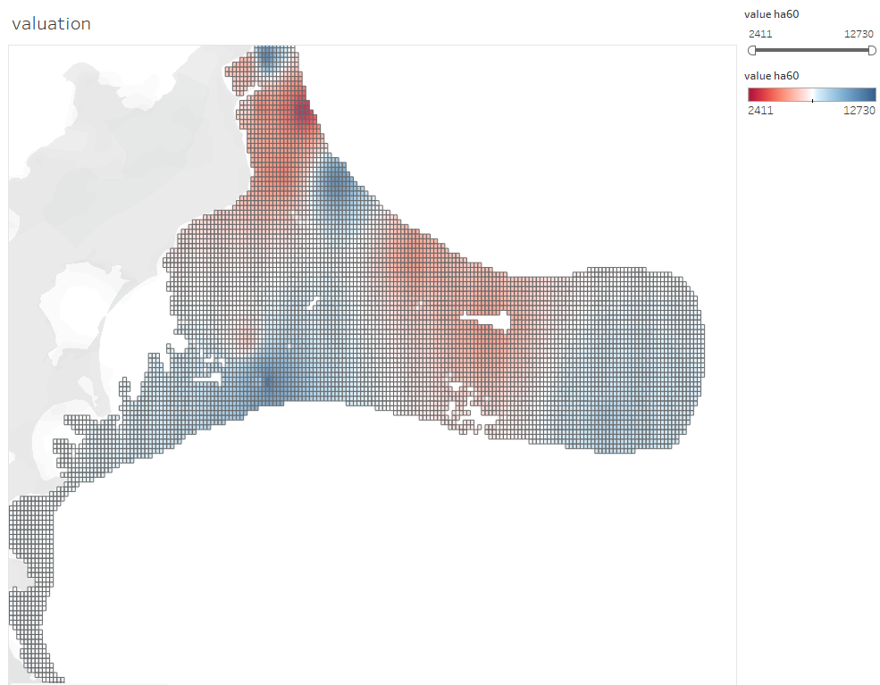
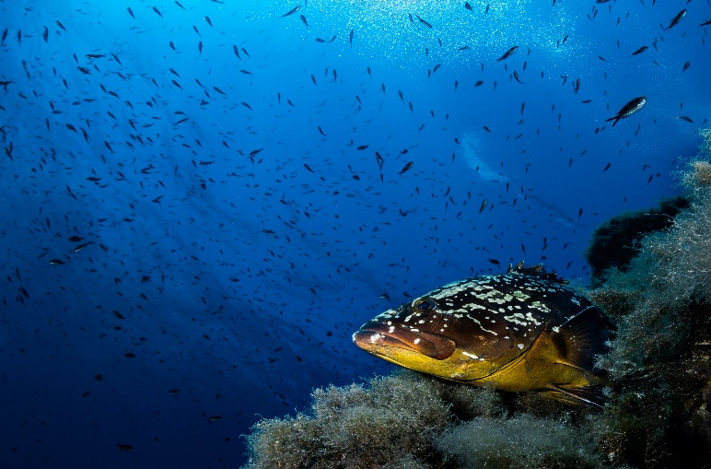
Οικονομική αποτίμηση:
Η αποτίμηση της αξίας του παράκτιου περιβάλλοντος και του κόστους υποβάθμισής του βάσει των οικοσυστημικών του υπηρεσιών
ΕΡΕΥΝΕΣ ΣΧΕΤΙΚΕΣ ΜΕ ΤΙΣ ΟΙΚΟΣΥΣΤΗΜΙΚΕΣ ΥΠΗΡΕΣΙΕΣ ΚΑΙ ΤΙΣ ΑΞΙΕΣ ΤΟΥ ΠΑΡΑΚΤΙΟΥ/ΘΑΛΑΣΣΙΟΥ ΧΩΡΟΥ
Protecting Northeast Lemnos’ habitats
  Εκτίμηση της χρηματικής αξίας του λιβαδιού Ποσειδωνίας στην ΝΑ Λήμνο, με βάση την αγοραία τιμή πιστωτικών μονάδων «μπλε άνθρακα»
  Ανάλυση ευαισθησίας και διερεύνηση του οφέλους μιας επένδυσης σε ένα πρόγραμμα «μπλε άνθρακα» (βάσει δραστηριοτήτων διατήρησης).
Protecting Northeast Lemnos’ habitats
Δ. Λατινόπουλος

Slide 23
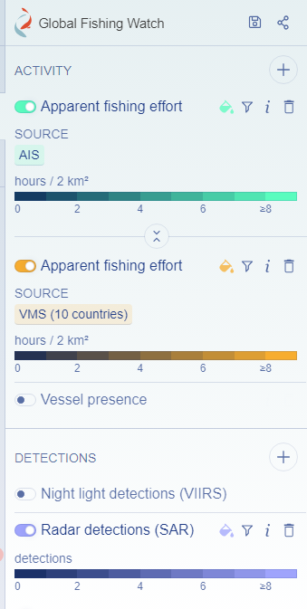
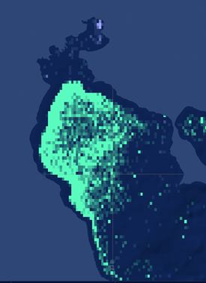
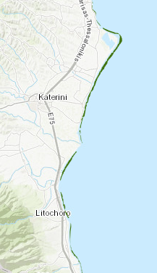
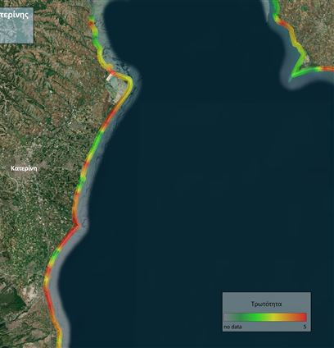
Η αποτίμηση της αξίας του παράκτιου περιβάλλοντος και του κόστους υποβάθμισής του βάσει των οικοσυστημικών του υπηρεσιών
Βέλτιστη/βιώσιμη διαχείριση αλιείας,
Ιχθυοκαλλιέργειας, μυδοκαλλιέργειας
Αλιεία και θαλάσσιο περιβάλλον
Λιβάδια Ποσειδωνίας/προστασία θαλάσσιου περιβάλλοντος
vs
Αλιεία
Αποτίμηση οικοσυστημικών υπηρεσιών στον παράκτιο χώρο της Πιερίας
Κόστος προστασίας των ακτών από διάβρωση/από φερτά υλικά
vs
Όφελος λήψης μέτρων προστασίας
Δ. Λατινόπουλος

Slide 24
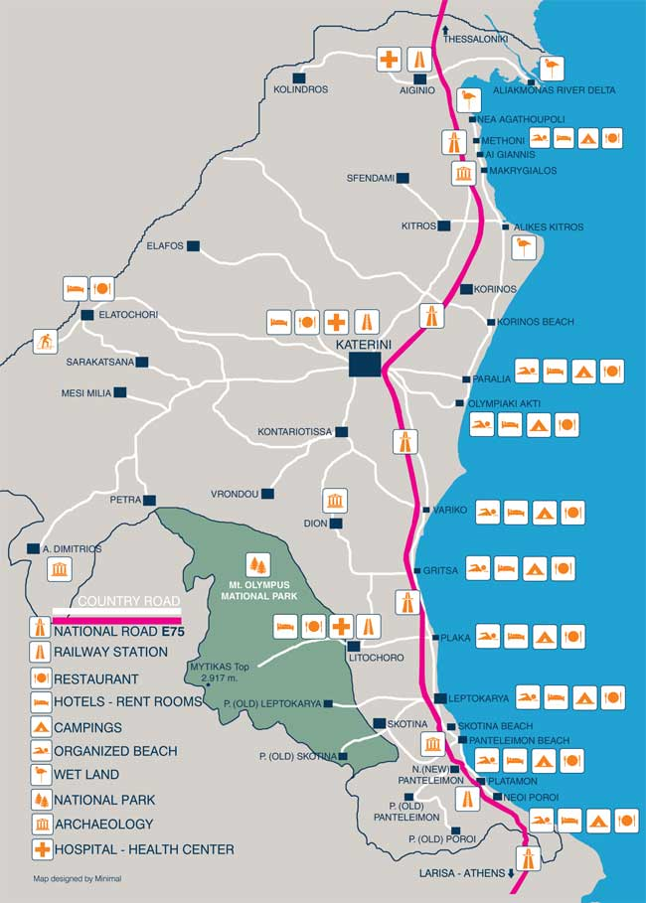
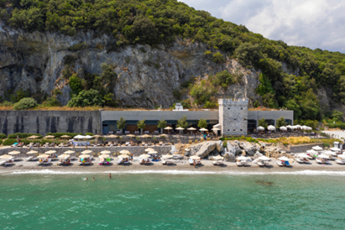
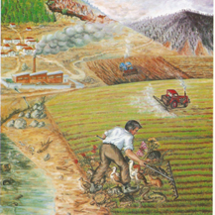
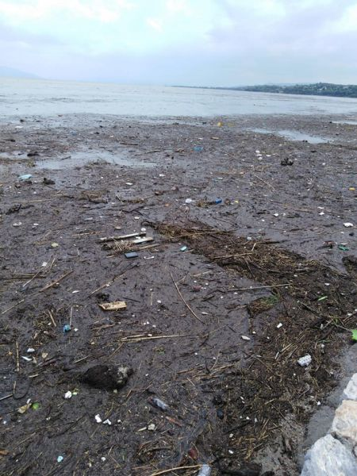
Η αποτίμηση της αξίας του παράκτιου περιβάλλοντος και του κόστους υποβάθμισής του βάσει των οικοσυστημικών του υπηρεσιών
Τουρισμός
vs
Περιβάλλον
Αποτίμηση οικοσυστημικών υπηρεσιών στον παράκτιο χώρο της Πιερίας
Τουρισμός vs άλλες παραγωγικές δραστηριότητες
Γεωργική δραστηριότητα vs και θαλάσσιο/παράκτιο περιβάλλον
Δ. Λατινόπουλος

Slide 25


Αποτίμηση οικοσυστημικών υπηρεσιών στον παράκτιο χώρο της Πιερίας
Η αποτίμηση της αξίας του παράκτιου περιβάλλοντος και του κόστους υποβάθμισής του βάσει των οικοσυστημικών του υπηρεσιών
Πηγή: Τράπεζα της Ελλάδας (2010)
Εκτίμηση κόστους στον παράκτιο χώρο από την κλιματική αλλαγή (από την ενδεχόμενη άνοδο της στάθμης της θάλασσας)
Δ. Λατινόπουλος

